Slide 1
Rechtenverkenner
Infosessies voor gebruikers

Slide 2
Inhoud
Inleiding: wat is de nieuwe Rechtenverkenner?
Wat vind je er wel en niet in?
De drie zoekmethoden
Demo

Slide 3
Inleiding: wat is de nieuwe Rechtenverkenner?
Rechtenverkenner (youtube.com)

Slide 4
Inleiding: wat is de nieuwe Rechtenverkenner?
Vernieuwde versie van www.rechtenverkenner.be
Doelgroep: maatschappelijk werkers en hulpverleners
Nood aan overzicht van sociale rechten om cliënt te kunnen helpen om rechten te verkennen en aan te vragen
Doel: meest kwetsbaren in de samenleving beter helpen = maatschappelijk werkers en andere hulpverleners vaak als tussenpersoon
Rechten VERKENNEN = geen automatische toekenning maar (samen) nakijken welke mogelijkheden er zijn, interpretatie van voorwaarden noodzakelijk
= instrument om het dagelijks werk te vergemakkelijken en verbeteren

Slide 5
Wat vind je er wel en niet in?
WEL = Sociale rechten in een notendop =
Financiële voordelen voor alle burgers
Andere voordelen ENKEL als ze gericht zijn op een meer kwetsbare doelgroep of voornamelijk de meest kwetsbaren ten goede komen
Verschillende thema’s van het dagelijks leven: welzijn en gezondheid, vrije tijd, onderwijs, mobiliteit, werken, wonen ...
Federale en Vlaamse rechten, maar ook provinciale en lokale rechten
Dagelijks verder aangevuld, aangepast bij wijzigingen

Slide 6
Wat vind je er wel en niet in?
WEL =
Informatie per recht
Waar is het recht geldig (gemeente/Vlaanderen/België)?
Wat houdt het recht in?
Heeft mijn cliënt er mogelijk recht op (voorwaarden)?
Hoe vraag ik het recht aan of waar kan ik informatie vinden (procedure/contact)?

Slide 7
Wat vind je er wel en niet in?
NIET:
Geen overzicht van organisaties, wel van de dienstverlening en voordelen die ze aanbieden
Essentiële contactgegevens wel aanwezig
Op termijn: sterke link met www.desocialekaart.be, die wel over de organisaties zelf gaat
Voorbeeld: je vindt niet ‘OCMW’ maar wel ‘budgetbeheer’, want dat is een van de rechten die het OCMW aanbiedt.
Niet elke dienstverlening wordt opgenomen: is het een recht en/of mogelijkheid die de moeite is om apart kenbaar te maken om kwetsbare personen te helpen?
Afvalophaling niet, maar wel juridische hulp
Mogelijkheid tot ontlenen babyspullen is voor iedereen toegankelijk, maar belangrijk voor mensen in armoede
Digitale hulp/gratis Wifi/…

Slide 8
Wat vind je er wel en niet in?
NIET:
Lokale rechten:
Enkel vindbaar als lokaal bestuur ze heeft ingevoerd = aantal vindbare lokale besturen neemt dagelijks toe.
Elk lokaal bestuur kiest zelf welke en hoeveel informatie in de fiche staat.
Streefdoel= volledige voorwaarden, procedure en contactgegevens, maar is keuze van het lokaal bestuur

Slide 9
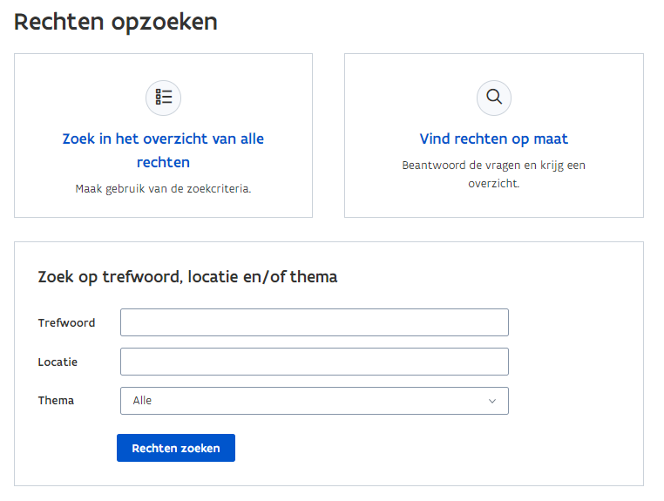
De drie zoekmethoden

Slide 10
De drie zoekmethoden
Zoek in het overzicht van alle rechten. ​
Vanuit ALLE federale, Vlaamse en lokale rechten gebruik je de zoekcriteria, een trefwoord of locatie om de resultaten te beïnvloeden. Per zoekcriterium kan je de rechten bekijken.
Vind rechten op maat. ​
Je wil meer begeleiding bij het zoeken en doorloopt een korte vragenlijst. Je kunt deze vragenlijst gebruiken als leidraad voor het gesprek met de cliënt om rechten te zoeken. Je combineert hierdoor meteen meerdere zoekcriteria. ​
Zoek op trefwoord, locatie en/of thema. ​
Je wil snel en gericht zoeken naar een specifiek recht, omdat je bv. het recht al kent, maar de procedure wilt weten. Je hebt al een trefwoord en/of thema in gedachten. ​
Zoek in het overzicht van alle rechten. ​
Vanuit ALLE federale, Vlaamse en lokale rechten gebruik je de zoekcriteria, een trefwoord of locatie om de resultaten te beïnvloeden. Per zoekcriterium kan je de rechten bekijken.
Vind rechten op maat. ​
Je wil meer begeleiding bij het zoeken en doorloopt een korte vragenlijst. Je kunt deze vragenlijst gebruiken als leidraad voor het gesprek met de cliënt om rechten te zoeken. Je combineert hierdoor meteen meerdere zoekcriteria. ​
Zoek op trefwoord, locatie en/of thema. ​
Je wil snel en gericht zoeken naar een specifiek recht, omdat je bv. het recht al kent, maar de procedure wilt weten. Je hebt al een trefwoord en/of thema in gedachten. ​
Gebruik een locatie. Duid aan om ook Vlaamse of federale rechten te zien.
Gebruik een locatie. Duid aan om ook Vlaamse of federale rechten te zien.

Slide 11
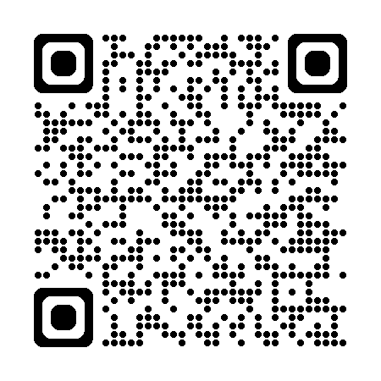
Vragen, opmerkingen, vorming?
Rechtenverkenner@vlaanderen.be
Alle informatie over Rechtenverkenner via de infopagina over Rechtenverkenner van het Departement Zorg.

